Slide 1

EU’s institutioner

Slide 2
Dagens program
Opsamling på forrige lektion med øvelsen: Quiz og byt.
Hvad er forskellen på EU’s og Danmarks politiske system?
Gruppearbejde: EU’s institutioner
Opsamling på klassen.
Gruppearbejde: Lovgivningsprocessen i EU

Slide 3
Quiz og byt om dagens lektie - begreber
Skimt hurtigt jeres noter fra dagens lektie.
I trækker hver et begrebskort og bevæger jer derpå rundt mellem hinanden. Når I finder en makker, læser I forklaringen til jeres begreb op (den lange tekst), så jeres makker kan gætte begrebet på sedlen. Når I begge har besvaret spørgsmålet, bytter I kort og finder en ny makker.
Nu skal I vende jeres kort rundt, så I nu kun nævner begrebet på jeres seddel. Nu er det op til jeres makker at komme med forklaringen på begrebet.
Servicemeddelelse: hvis ikke man har gjort det, vil jeg anbefale jer, at I laver en begrebsliste, hvor I skriver definitionerne ind ☺

Slide 4
Opsummerende på EU’s formål:
Hvad er EU’s formål?
Det grundlæggende formål med samarbejdet har altid været ”en proces hen imod en stadig snævrere union mellem de europæiske folk” og ”Formålet med en snævrere union er, at samarbejdet skal fremme freden, sine værdier og befolkningens velfærd”.
Altså at sikre de 3 f’er, som alle understøtter hinanden.

Slide 5
Hvordan adskiller EU’s politiske system sig fra Danmarks?
Tre forskelle mellem EU og medlemsnationerne, der øger kompleksiteten i EU’s beslutningssystem:
1. Skelnen mellem to slags love henvendt til hver sin type modtager:
Forordninger – overstatslig – en slags lov der henvender sig direkte til alle medlemslandenes borgere og virksomheder. EU lov trumfer her national lovgivning. Staterne afgiver suverænitet (ret til selvbestemmelse)
Direktiver – mellemstatslig – en slags lov, der kræver en efterfølgende national lovgivning for at kunne træde i kraft. Direktiverne er her henvendt til medlemslandene (dem, der skal lave en lovgivning på baggrund af EU-direktivet). Medlemslandene beholder deres suverænitet.

Slide 6
Hvordan adskiller EU’s politiske system sig fra Danmarks?
2. Beslutningen om en lov skal vedtages, ændres eller forkastes, foregår i DK i samspil mellem Folketinget (den lovgivende magt) og regeringen (den udøvende og lovgivende magt). I EU foregår samspillet mellem tre organer: EU-Parlamentet, Ministerrådet og Kommissionen:
Den lovgivende magt er opdelt i to adskilte dele: EU-Parlamentet og Ministerrådet. Dette er nødvendigt, da EU ikke er en stat, men en international organisation. Det betyder, at de enkelte medlemslande ikke tillader EU-Parlamentet den fulde beslutningsret, fordi repræsentanterne er valgt ud fra politiske holdninger og ikke ud fra nationalt tilhørsforhold.
Derfor er Ministerrådet blevet et organ, der har til opgave at sikre varetagelsen af hver enkelt stats interesser. Ministrene i Ministerrådet er repræsentanter for medlemslandenes regeringer, og de forventes at forhandle ud fra de mandater, de har hjemmefra.
Med andre ord: det ene organ repræsenterer EU-borgerne (EU-Parlamentet) og det andet repræsenterer staterne (Ministerrådet).

Slide 7
Hvordan adskiller EU’s politiske system sig fra Danmarks?
3. Den tredje forskel vedrørende det politiske system omhandler, de omfattende forberedelser der skal til før et forslag overhovedet kan stilles.
I DK kan både regeringen og medlemmer af Folketinget stille forslag. Det giver en relativ kortere vej fra idé til lovforslag, og forberedelserne kan gå relativt hurtigt.
I EU er det kun EU-Kommissionen, der alene har initiativretten til at fremsætte lovforslag. Før et lovforslag overhovedet bliver fremsat, skal der laves grundige forberedelser: høringer, konsekvensanalyser, konsultationer med medlemslande, interessegrupper, ekspert osv. Dette gør alt sammen beslutningsprocessen lang og teknokratisk, men også mere konsensusbaseret.

Slide 8
EU’s institutioner

Slide 9
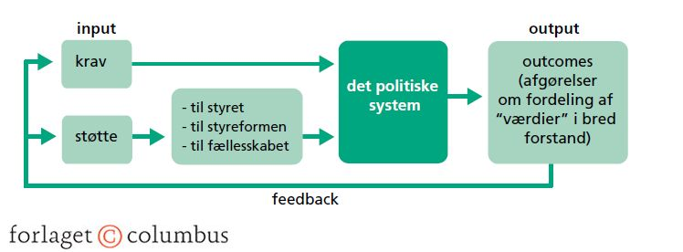
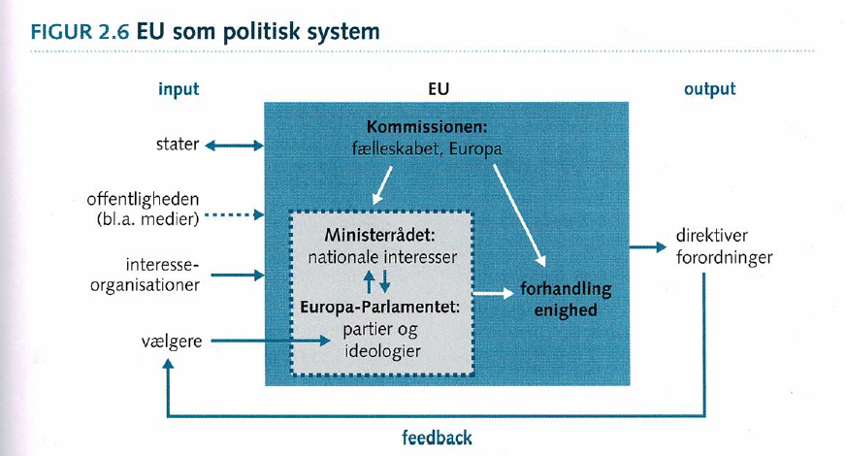
Eastons model
Forskelle mellem det politiske system i DK og i EU:
Forskelle i modtagere af outcome
Mange medlemslande med forskellige kulturer, økonomier, interesser osv. – mange måder at implementere på – dermed kan outcome også se forskelligt ud.
Forskelle i det konkrete politiske system
DK – én regering og ét parlament, som laver lovene.
EU- mange magtcentre: Kommissionen, Ministerrådet og EU-Parlamentet. Beslutninger kræver forhandling og enighed – mere komplekst og med flere lag.
Forskelle i outputfasen
DK – output er nationale love, som træder direkte i kraft for borgerne.
EU – Output er direktiver og forordninger – mellemstatslig og overstatslig. Især er output for direktiverne forskellige.
EU er dermed et meget komplekst system – men det kigger vi nærmere på nu ☺

Slide 10
Forordninger (overstatsligt) og direktiver (mellemstatsligt)
Forordninger – overstatslig – en slags lov der henvender sig direkte til alle medlemslandenes borgere og virksomheder. EU lov trumfer her national lovgivning. Staterne afgiver suverænitet (ret til selvbestemmelse)
Direktiver – mellemstatslig – en slags lov, der kræver en efterfølgende national lovgivning for at kunne træde i kraft. Direktiverne er her henvendt til medlemslandene (dem, der skal lave en lovgivning på baggrund af EU-direktivet). Medlemslandene beholder deres suverænitet.
En traktat er en juridisk bindende aftale indgået mellem medlemslandene i EU. Traktater beskriver bl.a. EU’s målsætninger, kompetence samt politiske og juridiske instrumenter. Udgør grundlaget for al anden EU-ret og alle andre regler – forordninger, direktiver mm. – skal udformes og vedtages i overensstemmelse med traktaterne.

Slide 11
Gruppearbejde: EU’s institutioner
Se følgende video om EU’s institutioner: https://www.youtube.com/watch?v=7w1_cWH63g4&t=26s
I skal alle udfylde skemaet nedenfor. Det er vigtigt, at I alle arbejder med alle institutioner, så I lærer dem at kende. Derfor må I selvfølgelig stadig godt arbejde sammen😊 Udfyld kun de hvide felter – De grå felter udfylder vi senere.
Gennemgang af skemaet/fælles noter i docs.

Slide 12
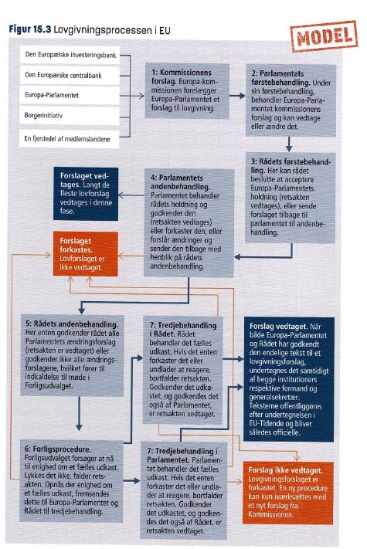
Gruppearbejde: Lovgivningsprocessen i EU
Se videoen – Sådan lovgiver EU: https://www.youtube.com/watch?v=GXDR-KS7a2k
Udfyld gerne de grå felter undervejs i skemaet ovenfor
Kig derefter på figur 15.3, hvis ikke I når at skrive det hele ind, mens I ser filmen.
Vi udfylder nu sammen de grå felter i skemaet på docs.

Slide 13
Lovgivningsprocessen
Forberedelsesfasen
Beslutningsfasen
Implementeringsfasen

Slide 14
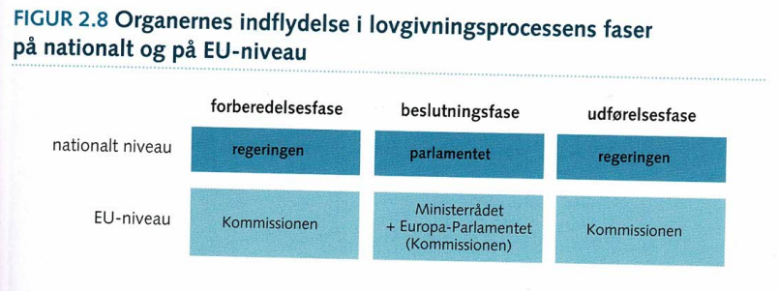
Lovgivningsprocessen – Hvordan adskiller EU’s politiske system sig fra Danmarks?

